Slide 1


ШИЗОФРЕНИЯ.
Систематика, клиника и диагностика.
Доцент кафедры неврологии. психиатрии,
мануальной медицины и медицинской реабилитации Института НМФО ВолгГМУ к.м.н. Ростовщиков В.В.

Slide 2

В настоящий момент принята трехкомпонентная модель шизофрении, в которой кроме позитивных и негативных симптомов отдельно выделяют нейрокогнитивные нарушения, которые прежде относились к негативным.

Slide 3

Негативные симптомы
Стойкое выпадение психических функций, связанное с заболеванием.
К негативным симптомам относят:
Схизис (интрапсихическая атаксия) – дезинтеграция, разлаженность психики, неравномерность, мозаичность нарушений психических функций.
Аутизм – ослабление связей с реальностью, чрезмерное погружение в свой внутренний мир.
Эмоциональные изменения:
Эмоциональное притупление;
Апатия;
Эмоциональная неадекватность;
Амбивалентность.

Slide 4
Негативные симптомы
Патология волевых функций:
Гипобулия;
Снижение энергетического потенциала;
Абулия;
Парабулия;
Амбитендентность;
Импульсивность;
Патология мышления:
Формальные расстройства мышления - разорванность мышления и речи, разноплановость мышления, паралогичность мышления, символичность, формальность мышления, резонерство, аморфность, аутистическое мышление, неологизмы, соскальзывания, ответы не в плоскости вопроса.

Slide 5

Негативные симптомы
Болезненные изменения мимики:
Гипомимия;
Парамимия (вычурная, манерная мимика, гримасничание);
Амимия.
Изменения в психомоторике: угловатость, неуклюжесть, неловкость, необычность движений.
Психическая обнаженность (утрированная, неуместная откровенность, порой с малознакомыми людьми.

Slide 6
Позитивные симптомы
Позитивные (продуктивные, «+»симптом):
Психотические продуктивные расстройства:
Шизофренический бред (бред реформаторский, психического воздействия, особого значения, космический, антагонистический, чужих родителей и др.)
Обманы восприятия (псевдогаллюцинации – вербальные, комментирующего или антагонистического содержания; зрительные псведогаллюцинации; обонятельные, тактильные, висцеральные псевдогаллюцинации).
Психические автоматизмы (идеаторные, моторные (в т.ч. речедвигательные), сенсорные).

Slide 7

Позитивные симптомы
Психотические продуктивные расстройства
Кататонические и гебефренные расстройства;
Аффективные расстройства:
Мания (гневливая, непродуктивная, дурашливая, неистовая).
Депрессии с эндогенными качествами, с бредовой симптоматикой.
Состояния помраченного сознания (онейроид, редко – аментивноподобное помрачение сознания).

Slide 8

Позитивные симптомы
II. Непсихотические продуктивные расстройства.
Неврозоподобные и психопатоподобные нарушения (тревожно-фобические, обсессивно-компульсивные, истероформные, небредовая ипохондрия, психопатоподобные состояния эксплозивного, гебоидного, тормозимого типа).

Slide 9
Нейрокогнитивные симптомы
У пациентов страдают познавательные функции.
Наблюдается нарушение внимания, памяти, скорости обработки информации и исполнительных функций (возможность планировать и осуществлять целенаправленные действия).
Отмечаются уже после первого приступа и нарастают по ходу течения заболевания.
Улучшение нейрокогнитивных функций – один из ключевых факторов качества ремиссии при шизофрении.

Slide 10
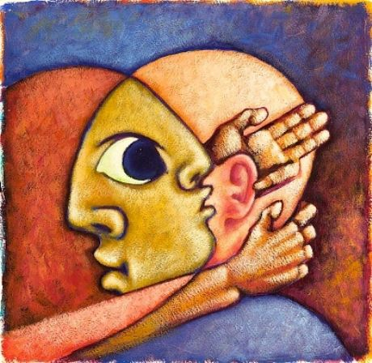
МКБ-10
Структура раздела F2
Шизофрения, шизотипические и бредовые расстройства (F2):
F20 — шизофрения,
в частности выделяют формы:
F20.0 — параноидная,
F20.1 — гебефреническая,
F20.2 — кататоническая,
F20.3 — недифференцированная,
F20.4 — постшизофреническая депрессия,
F20.5 — резидуальная (остаточная),
F20.6 — простая,
F20.8 — другая,
F20.9 — неуточненная;

Slide 11
МКБ-10
также выделяют типы течения:
F20.*0 — непрерывный,
F20.*1 — эпизодический с нарастающим дефектом,
F20.*2 — эпизодический со стабильным дефектом,
F20.*3 — эпизодический ремиттирующий,
F20.**4 — неполная ремиссия,
F20.**5 — полная ремиссия,
F20.* 8 —другой тип ремиссии,
F20.*9 — период наблюдения менее года.
F21 — шизотипическое расстройство,
F22 — хронические бредовые расстройства,
F23 — острые и транзиторные бредовые расстройства,
F24 — индуцированный бред,
F25 — шизоаффективные психозы,
F28 — другие неорганические психозы,
F29 — неуточненный бредовый психоз.

Slide 12
Диагностика в соответствии с МКБ-10
Общими для параноидной, гебефренной, кататонической и недифференцированной шизофрении являются диагностические критерии:
- наблюдающийся большую часть времени на протяжении не менее месяца психотический эпизод, сопровождаемый, по меньшей мере, одним из следующих признаков:
а) слуховые псевдогаллюцинации, ощущения приема, передачи мыслей на расстоянии или их отнятия;
б) бред воздействия, контроля со стороны, чувство сделанности отдельных движений, мыслей, поступков или ощущений; бредовое восприятие;
в) вербальные галлюцинации комментирующей или диалоговой формы, обсуждающие поведение больного, или другие голоса, идущие из определенных частей тела;
г) стойкий, неадекватный для данной культуры, вычурный бред нереалистичного содержания (например, возможность управления погодой, контакта с инопланетянами).

Slide 13
Диагностика
- если нет ни одного из вышеуказанных признаков, то должны наблюдаться по меньшей мере два из следующих:
д) стойкие, ежедневные галлюцинации в любой сфере на протяжении не менее месяца, сопровождаемые транзиторными, рудиментарными бредовыми идеями без отчетливой аффективной окраски или длительно сохраняющимися сверхценными идеями;
е) неологизмы, обрывы, эпизоды неуправляемого потока мыслей, приводящие к разорванности речи;
ж) такие кататонические симптомы как возбуждение, стереотипии, восковая гибкость, негативизм, мутизм, ступор;
з) такие негативные симптомы как нарастающая апатия, обеднение речи, уплощение и неадекватность аффекта (не вызванные депрессией или терапией нейролептиками).

Slide 14

Диагностика
Критерии диагноза «Шизофрения»:
1 четкий симптом (или 2 менее отчетливых) из группы а - г.
Или 2 симптома из группы д - и.
Симптомы должны отмечаться не менее 1 месяца.

Slide 15

Диагностика
Диагноз параноидной формы (F20.0) ставится при наличии общих критериев шизофрении, а также следующих признаков:
доминирование галлюцинаторных или бредовых феноменов (идеи преследования, отношения, происхождения, передачи мыслей, угрожающие или преследующие голоса, галлюцинации запаха и вкуса, сенестезии);
кататонические симптомы, уплощенный или неадекватный аффект, разорванность речи могут быть представлены в легкой форме, но не доминируют в клинической картине.

Slide 16
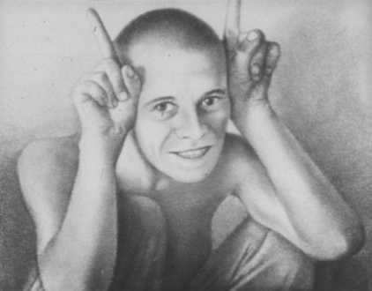
Диагностика
Диагноз гебефренной формы (F20.1) ставится при наличии общих критериев шизофрении и:
одного из следующих признаков – а) отчетливое и стойкое уплощение или поверхностность аффекта, б) отчетливая и стойкая неадекватность аффекта, а также:
одного из двух других признаков: а) отсутствие целенаправленности, собранности поведения, б) отчетливые нарушения мышления, проявляющиеся в бессвязной или разорванной речи;
галлюцинаторно-бредовые феномены
могут присутствовать в легкой форме,
но не определяют клиническую картину.

Slide 17
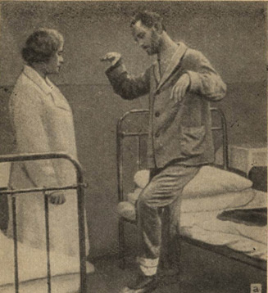
Диагностика
Диагноз кататонической формы (F20.2) ставится при наличии общих критериев шизофрении, а также наличия не менее одного из следующих признаков в течение не менее двух недель:
а) ступор (отчетливое снижение реакции на окружающее, спонтанной подвижности и активности) или мутизм;
б) возбуждение (внешне бессмысленная двигательная активность, не вызванная внешними стимулами);
в) стереотипии (добровольное принятие и удержание бессмысленных и вычурных поз, выполнение стереотипных движений);
г) негативизм (внешне немотивированное сопротивление обращениям со стороны, выполнение противоположного требуемому);
д) ригидность (сохранение позы, несмотря на внешние попытки изменить ее);
е) восковая гибкость,
застывание конечностей или тела в заданных извне позах);
ж) автоматоподобность
(немедленное следование указаниям).

Slide 18

Диагностика
Недифференцированная форма (F20.3) диагностируется тогда, когда состояние соответствует общим критериям шизофрении, но не специфическим критериям отдельных типов, или симптомы столь многочисленны, что соответствуют специфическим критериям более чем одного подтипа.

Slide 19
Диагностика
Диагноз постшизофренической депрессии (F20.4) ставится, если:
состояние в течение последнего года наблюдения соответствовало общим для шизофрении критериям;
по меньшей мере один из них сохраняется;
депрессивный синдром должен быть настолько затяжным, выраженным и развернутым, чтобы соответствовать критериям не менее, чем легкого депрессивного эпизода (F32.0).

Slide 20
Диагностика
Для диагноза резидуальной шизофрении (F20.5) состояние должно в прошлом соответствовать общим для шизофрении критериям, не выявляемым уже в момент обследования. Кроме этого, в течение последнего года должно присутствовать не менее 4 из следующих негативных симптомов:
психомоторная заторможенность или сниженная активность;
отчетливое уплощение аффекта;
пассивность и снижение инициативы;
обеднение объема и содержания речи;
снижение выразительности невербальной коммуникации, проявляющееся в мимике, контакте взора, модуляциях голоса, жестах;
снижение социальной продуктивности и внимания к внешнему виду.

Slide 21
Диагностика
Диагноз простой формы шизофрении (F20.6) ставится на основании следующих критериев:
постепенное нарастание всех трех нижеперечисленных признаков на протяжении не менее года:
а) отчетливые и стойкие изменения некоторых преморбидных личностных особенностей, проявляющиеся в снижении побуждений и интересов, целенаправленности и продуктивности поведения, уходе в себя и социальной изоляции;
б) негативные симптомы: апатия, обеднение речи, снижение активности, отчетливое уплощение аффекта, пассивность, недостаток инициативы, снижение невербальных характеристик коммуникации;
в) отчетливое снижение продуктивности в работе или учебе;
состояние никогда не соответствует общим для параноидной, гебефренной, кататонической и недифференцированной шизофрении признакам (F20.0-3);
отсутствуют признаки деменции или иного органического поражения мозга (FO).

Slide 22

Классификация форм (типов течения) шизофрении
[НЦПЗ РАМН, 1999]
Непрерывнотекущая
Злокачественная юношеская (в т. ч. простая, гебефреническая, кататоническая, параноидная юношеская)
Параноидная (в т. ч. бредовой и галлюцинаторный варианты)
Вялотекущая
Приступообразно-прогредиентная
Злокачественная
Близкая к параноидной
Близкая к вялотекущей
Рекуррентная
С разными видами приступов
С однотипными приступами
Особые формы
Вялотекущая
Атипичный затяжной пубертатный приступ
Паранойяльная
Фебрильная

Slide 23
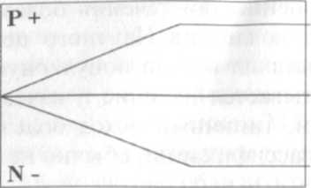
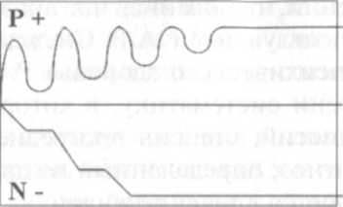
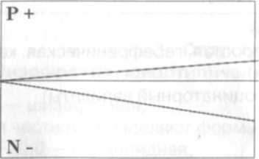
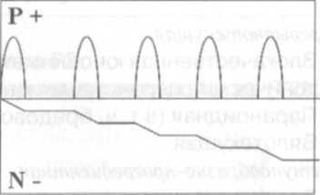
Динамика развития продуктивной (Р+) и негативной (N-) симптоматики при различных типах течения шизофрении
Непрерывнотекущая
Приступообразно-прогредиентная
Вялотекущая
Рекуррентная

Slide 24
Периоды течения заболевания
Продромальный период может предшествовать манифестации психоза на протяжении нескольких недель или месяцев. Здесь могут быть представлены астено-ипохондрические, психопатоподобные симптомы, тревожные эпизоды. Заострение преморбидных черт личности, в особенности шизоидных, сочетается с неадекватными аффективными реакциями, снижением побуждений и продуктивности в работе или учебе. Пытаясь улучшить свое состояние, больные часто прибегают к парамедицинским приемам лечения, вычурным режимам питания, не вполне адекватным занятиям спортом. Характерна фиксация на философских, метафизических, религиозных темах, появление странностей в поведении, вычурности или запущенности во внешнем виде.

Slide 25
Периоды течения заболевания
Период манифестации психоза может развиваться остро или затягиваться на недели-месяцы. В этой активной фазе обычно доминируют развернутые галлюцинаторно-параноидные переживания. После первой манифестации классическим течением шизофрении считаются периодические обострения, часто провоцируемые социальными стрессами, разделяемыми промежутками ремиссий, в которых все более явственно проступает остаточная продуктивная, нарастающая дефицитарная симптоматика и ранимость к психосоциальным стрессорам. За обострением часто следует эпизод постпсихотической депрессии.

Slide 26
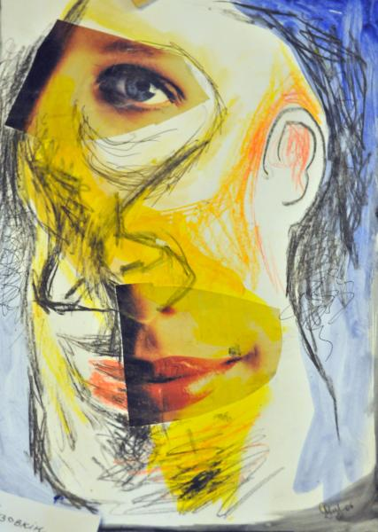
Клиника (личность)
Группа больных шизофренией безусловно выделяется из населения в преморбиде по своим личностным особенностям.
Наиболее часто (44%) встречающийся тип личности – шизоидный, отличающийся спокойствием, пассивностью, замкнутостью, крайне плохой интуицией, низкими эмпатическими данными, мечтательностью, углубленностью в себя. Ребенок обычно послушен, у него мало или совсем нет друзей, спортивным соревнованиям он предпочитает телевизор, музыку.
Встречаются также тревожный, параноидный, истерический, ананкастный и другие типы личности.

Slide 27
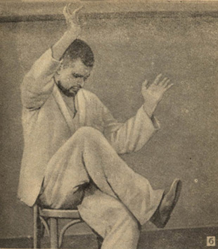
Клиника (поведение)
Среди поведенческих нарушений наиболее яркими являются кататонические симптомы. Их спектр простирается от легкой манерности и причудливости отдельных движений, поз и гримас до выраженного возбуждения, ступора, стереотипий. Характерным является негативизм.
Обычный когда-то симптом восковой гибкости теперь встречается крайне редко.

Slide 28
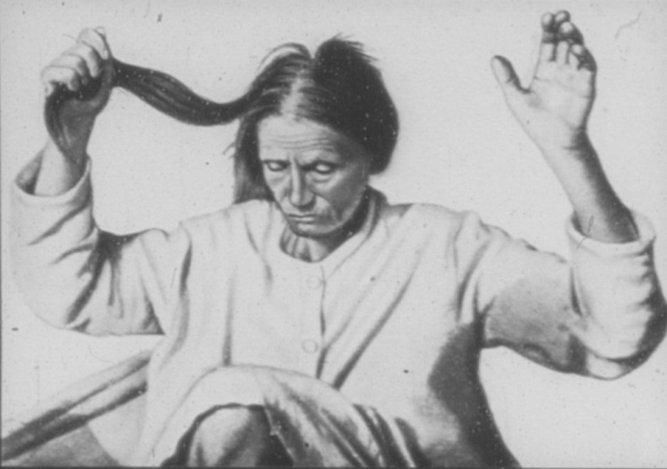
Клиника (поведение)
Встречаются и менее выраженные нарушения – снижение спонтанных движений и речи, недостаточная целенаправленность поведения, своеобразная неуклюжесть и ригидность движений, необычные тики, неряшливость, внешние признаки социальной запущенности. Поступки могут быть импульсивными, что иногда происходит под воздействием галлюцинаций, определяющих поведение больных.

Slide 29
Клиника (мышление)
Нарушения формы мышления включают необычность ассоциаций, соскальзывания, смысловые несоответствия, чрезмерную обстоятельность, вплоть до вербигераций и словесной окрошки. Нарушения процесса мышления включают неконтролируемый поток (ментизм) и полный обрыв мыслей (шперрунг), расплывчатость, бедность или причудливость содержания речи, паралогии, снижение абстрактного мышления. Нарушения памяти нетипичны. Характерны трудности концентрации внимания, затруднения в организации и интеграции нового опыта.

Slide 30
Клиника (мышление)
Бредовые построения чрезвычайно разнообразны и могут касаться преследования, отношения, особого значения, величия, любовного очарования. Это – наиболее частое проявление шизофрении, на разных этапах его можно наблюдать практически при всех формах заболевания.
Больной уверен, что он получает или передает мысли на расстоянии, читает чужие мысли, или что его собственные доступны восприятию окружающих. Он может считать, что его поведение каким-то образом контролируется извне, что со стороны вызываются какие-то ощущения и изменения в организме, делаются намеки на него в средствах массовой информации или что он может необычным образом влиять на происходящее.
Больные вкладывают не присущий в действительности смысл
окружающей обстановке, людям, ситуации.

Slide 31
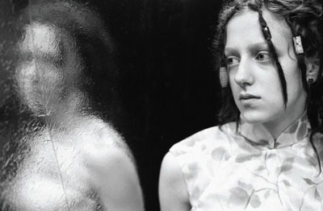
Клиника (аффект)
аффективные нарушения наиболее часто включают отсутствие эмоциональной включенности при общении, снижение эмоционального реагирования или интенсивные и часто неадекватные, непонятные для окружающих вспышки гнева, тревоги или счастья.
аффект может не соответствовать как ситуации, так и мимико-пластическим средствам его выражения.
обеднение аффекта приводит к тому, что многие больные выглядят безразличными, апатичными, гипомимичными, у них замедленная речь и затруднен контакт взора. Больные иногда жалуются на мучительную эмоциональную пустоту, невозможность испытывать какие-либо эмоции, прежде всего радость

Slide 32
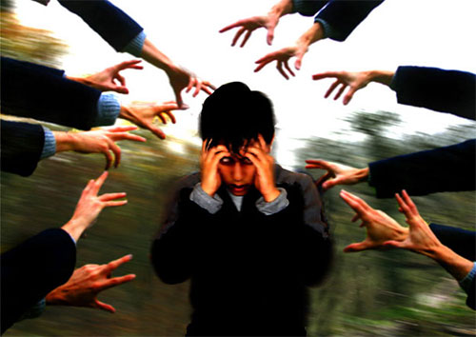
Клиника (восприятие)
хотя обманы восприятия наблюдаются в любой сенсорной модальности, чаще всего это проявляется в виде слуховых галлюцинаций. Они бывают в разной степени громкими, разборчивыми и развернутыми, восприниматься внутри головы или извне. Содержание “голосов” может включать обвинения, угрозы, оскорбления.
зрительные галлюцинации и иллюзии встречаются несколько менее часто, они могут восприниматься вне поля зрения, например, за головой.
обонятельные и вкусовые галлюцинации обычно сопровождают страх отравления при бреде преследования

Slide 33
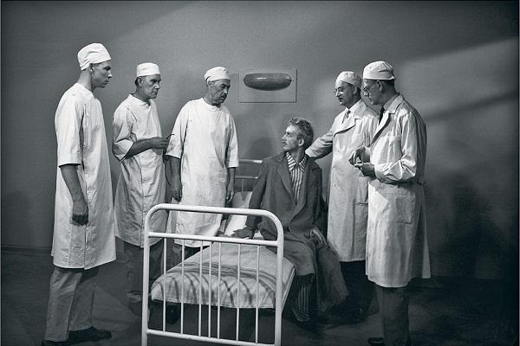
Непрерывнотекущая шизофрения
характеризуется отсутствием ремиссий.
несмотря на колебания в состоянии больного, психотическая симптоматика никогда не исчезает полностью.
наиболее злокачественные формы сопровождаются ранним началом и быстрым формированием апатико-абулического синдрома (гебефреническая, кататоническая, простая).
наиболее типичным вариантом болезни является параноидная шизофрения.

Slide 34
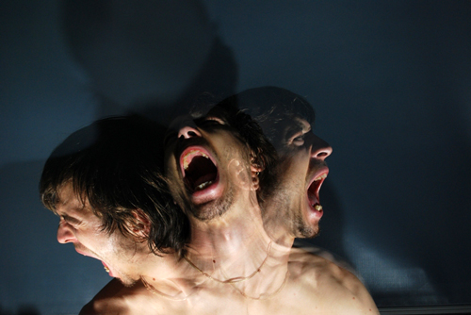
Непрерывнотекущая шизофрения
наибольшей степени систематизации бред достигает на этапе паранойяльного и параноидного синдрома, а в дальнейшем система доказательств распадается, и бред становится особенно вычурным и нелепым (парафренный синдром).
у подавляющего большинства пациентов стойко сохраняются признаки синдрома психического автоматизма.
течение типичной параноидной шизофрении редко бывает злокачественным, больные дольше удерживаются в социуме, хотя полной редукции симптоматики достичь обычно не удается.
пациенты с наиболее мягкими формами шизофрении (в т. ч. сенестопатически-ипохондрической формой) могут довольно длительное время сохранять трудоспособность.

Slide 35
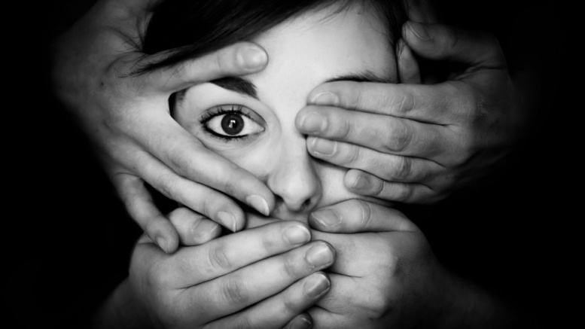
Приступообразно- прогредиентный
(шубообразный) тип течения
отличается наличием ремиссий.
бредовая симптоматика возникает остро, манифестации бреда предшествует упорная бессонница, тревога, страх сойти с ума.
бред в большинстве случаев несистематизированный, чувственный, сопровождается выраженной растерянностью, тревогой, возбуждением, иногда в сочетании с манией или депрессией.
среди фабул бреда преобладают идеи отношения, особого значения, нередко возникает бред инсценировки.

Slide 36
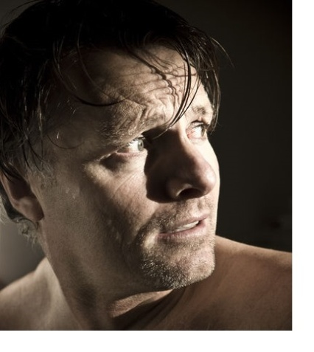
Приступообразно- прогредиентный
(шубообразный) тип течения
острый приступ шизофрении продолжается несколько месяцев и завершается исчезновением бредовой симптоматики, часто формированием полноценной критики к перенесенному психозу. Однако от приступа к приступу происходит ступенчатое нарастание дефекта личности, приводящее, в итоге, к инвалидизации.
на заключительных этапах процесса качество ремиссий прогрессивно ухудшается, и течение болезни приближается к непрерывному.

Slide 37
Рекуррентный
(периодический) тип течения
наиболее благоприятный вариант заболевания, при котором могут наблюдаться длительные светлые промежутки без продуктивной симптоматики, с минимальными изменениями личности (интермиссии).
приступы возникают чрезвычайно остро, аффективные расстройства сочетаются с бредовыми.
на высоте приступа может наблюдаться помрачение сознания (онейроидная кататония).
дефект личности даже при длительном течении не достигает степени эмоциональной тупости.
у части больных наблюдается только I или 2 приступа в течение всей жизни.

Slide 38
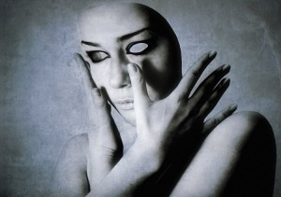
Рекуррентный
(периодический) тип течения
выраженность аффективных расстройств и отсутствие грубого личностного дефекта делает этот вариант заболевания наименее схожим с типичными формами шизофрении и сближает его с биполярным аффективным расстройством.

Slide 39
Вялотекущая
(малопрогредиентная) шизофрения
в клинической картине превалируют неврозоподобные (обсессивные, фобические, ипохондрические, сенестопатические) и психопатоподобные расстройства.
идея выделения мягких (латентных) форм шизофрении принадлежит Е. Блейлеру. С точки зрения медицинской теории, такой диагноз кажется вполне логичным, поскольку практически все известные психические и соматические заболевания имеют как тяжелые, так и мягкие варианты.

Slide 40
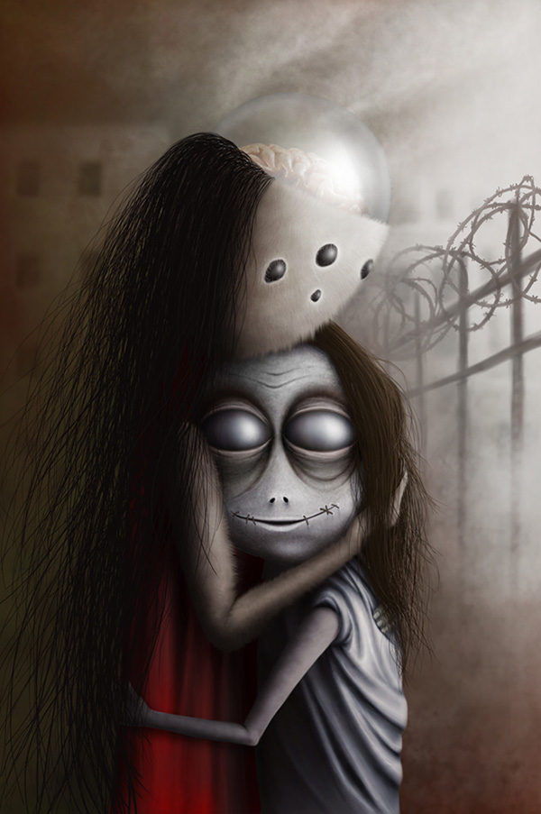
Вялотекущая
(малопрогредиентная) шизофрения
к сожалению, в 1970-1980-е годы этот термин стал предметом злоупотреблений и последующей политической дискуссии.
в МКБ-10 мягкие неврозоподобные и психопатоподобные варианты заболевания отнесены к шизотипическому расстройству.

Slide 41
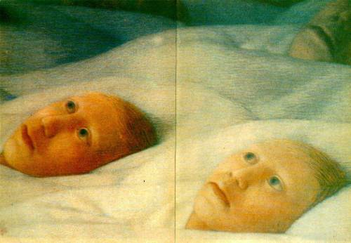
Типы дефекта при шизофрении
Различают ряд вариантов шизофренического дефекта: а) астенический вариант – относительно легкий и наиболее часто встречающийся. Выделение данного типа шизофренического дефекта явно противоречит глубоко укоренившемуся представлению о шизофрении, как о заболевании с фатальным исходом в слабоумие;
б) параноидный вариант – таким пациентам особенно свойственны скрытность, подозрительность и агрессивность;

Slide 42
Типы дефекта при шизофрении
в) психопатоподобный вариант – таких пациентов в первую очередь отличают эгоцентризм, диктаторские наклонности, жестокость;
г) апато-абулический вариант - в данном случае преобладают вялость, отсутствие интересов и побуждений, апатия, но могут быть упрямство, своеволие;
д) психорганический вариант – преобладают снижение памяти, умственных способностей, интеллекта, опустошение эмоционально-волевой сферы, как если бы был доказан факт отсутствия при шизофрении признаков органического нарушения головного мозга.

Slide 43


